Slide 1
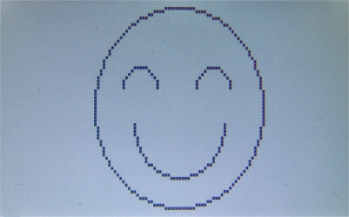
【題目】 LCD 與繪圖 #2
在 LCD 上繪製一個笑臉
修改繪製圓形函式
在 2D_Graphic_Driver.c中
完成 = 80

Slide 2
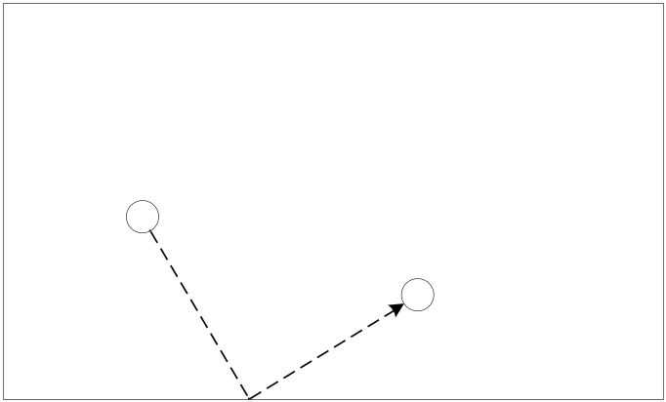
【題目】 LCD 與繪圖 #3
繪製一個半徑3的圓球形
繪製一個螢幕邊界的長方形（128x64）
  設計一程式使球在此一長方形內彈跳
  碰到邊界時以亂數決定接下來彈跳的方向
完成 = 90

Slide 3
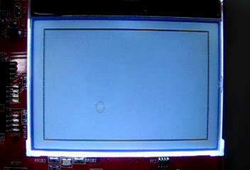
【題目】 LCD 與繪圖 #3 Cont.
範例影片

